Slide 1
Guía para la Pre-clase

Slide 2
1. Repaso rápido de temas clave (15/20 minutos)
A. Fundamentos de TypeScript
Concepto General: Breve explicación sobre la importancia de TypeScript para Angular, su sintaxis y beneficios.
Punto de Confusión Común: Diferencia entre "tipos" y "estructuras de datos".
Ejemplo Práctico: Mostrar la diferencia entre "any", "number" y "string" con un ejemplo de código sencillo.
B. Módulos y Componentes
Concepto General: Importancia de la organización modular en Angular y el rol de los componentes.
Punto de Confusión Común: Diferencia entre "módulos" y "componentes".
Ejemplo Práctico: Mostrar cómo se declara un módulo y se crea un componente con la CLI de Angular.
C. Conexión Modelo-Vista
Concepto General: Explicación rápida sobre la relación entre el modelo y la vista en Angular.
Punto de Confusión Común: Diferencia entre "Interpolación" y "Property Binding".
Ejemplo Práctico: Mostrar la interpolación de una variable en el template y la utilización de property binding para manipular propiedades HTML.

Slide 3
D. Directivas Angular
Concepto General: Qué son las directivas estructurales y de atributo, y cómo impactan en la vista.
Punto de Confusión Común: Diferencia entre "*ngIf" y "*ngFor".
Ejemplo Práctico: Crear una lista dinámica con "*ngFor" e implementar una condición con "*ngIf".
E. Filtros de Vista (Pipes)
Concepto General: Introducción a los Pipes y su utilidad para transformar los datos en la vista.
Punto de Confusión Común: Cuándo usar un Pipe y cuáles son los más comunes.
Ejemplo Práctico: Mostrar cómo utilizar el pipe "date" y "uppercase" en un template.

Slide 4
2. Espacio para consultas y resolución de dudas (10/15 minutos)
Objetivo: Abrir un espacio para que los estudiantes planteen dudas específicas sobre los temas repasados.
Temas prioritarios:
Diferencias prácticas entre "tipos" y "estructuras de datos" en TypeScript.
Identificación de módulos y componentes en un proyecto real.
Cómo usar y combinar "interpolación" y "property binding".
Buenas prácticas para usar "*ngIf" y "*ngFor".
Uso de los Pipes más comunes y cómo combinarlos en una misma expresión.

Slide 5
Unidad 02. ANGULAR
Fundamentos de Angular
Notes:
Obligatoria siempre

Slide 6
Esta clase va a ser
grabada
Notes:
Colocar todas las clases.

Slide 7

Antes de empezar…
Definamos Node.JS

Slide 8
NodeJS
Notes:
Usar para los módulos más importantes de la clase, donde se introducen conceptos que se ven en varios slides. No hay que usarla para todos los módulos.

Slide 9

NODEJS
¿Por qué NodeJS?
ANGULAR-CLI utiliza muchas configuraciones que dependen internamente de node y npm que se emplean en el entorno de desarrollo y no se trasladan al proyecto compilado 🚀.
Un proyecto ANGULAR finalizado no se encuentra limitado a la plataforma de node para funcionar, sino que puede hacerlo con cualquier servidor web que soporte html, css y javascript.

Slide 10

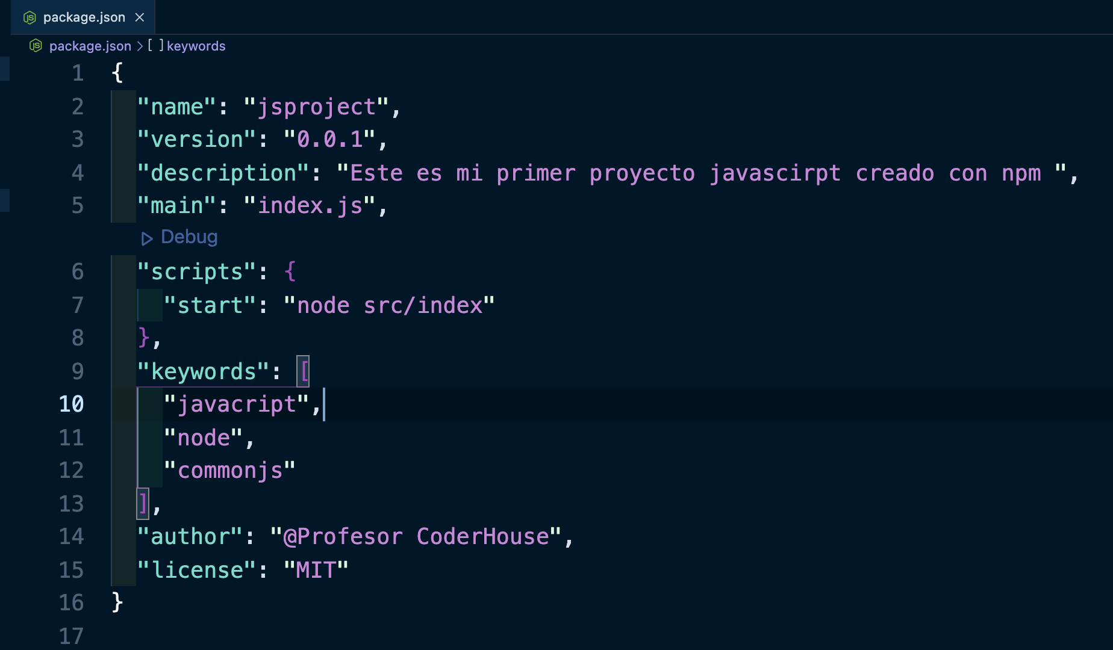
EJEMPLO EN VIVO
Configuración
Es el manifiesto de nuestro proyecto. Además, administra los paquetes y maneja la publicación del proyecto.

Slide 11
EJEMPLO EN VIVO
Codificación
Con saber programar en javascript, solo vamos a necesitar crear un archivo con extensión .js.
console.log("--- Aplicacion de consola ---");
console.log('Nuestra primera aplicacion puro javascript');
console.log("************************************");

Slide 12
Typescript
Notes:
Usar para los módulos más importantes de la clase, donde se introducen conceptos que se ven en varios slides. No hay que usarla para todos los módulos.

Slide 13
Ejemplo en vivo
Creamos un proyecto con typescript
Notes:
Para el ejemplo de código en vivo podemos usar el siguiente ejemplo.
class Payment {
private bin: number;
private cvc: number;
private year: number;
constructor( bin: number, cvc: number, year: number ) {
this.bin = bin;
this.cvc = cvc;
this.year = year
}
private validateBin () {
return true
}
private validateCVC () {
return true
}
private validateYear () {
return true
}
makePayment() {
if (this.validateBin() && this.validateCVC() && this.validateYear() )
{
return 'Pago exitoso'
}
else {
return 'no se pudo :/'
}
}
}
let pay = new Payment(123456789012345, 345, 2028)
console.log(pay.makePayment())

Slide 14
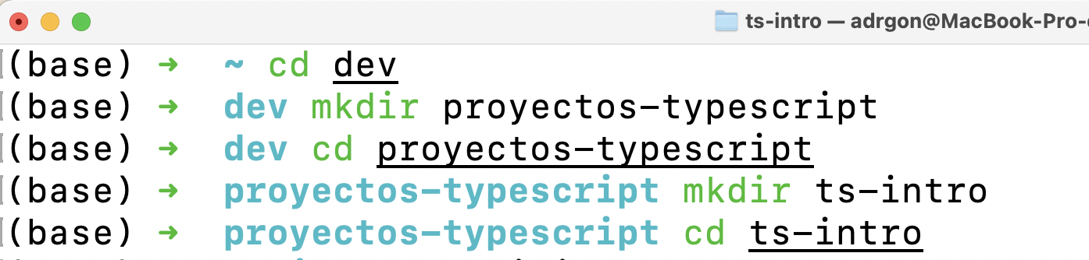
EJEMPLO EN VIVO
Organización de archivos
Organizamos archivos y carpetas.

Slide 15
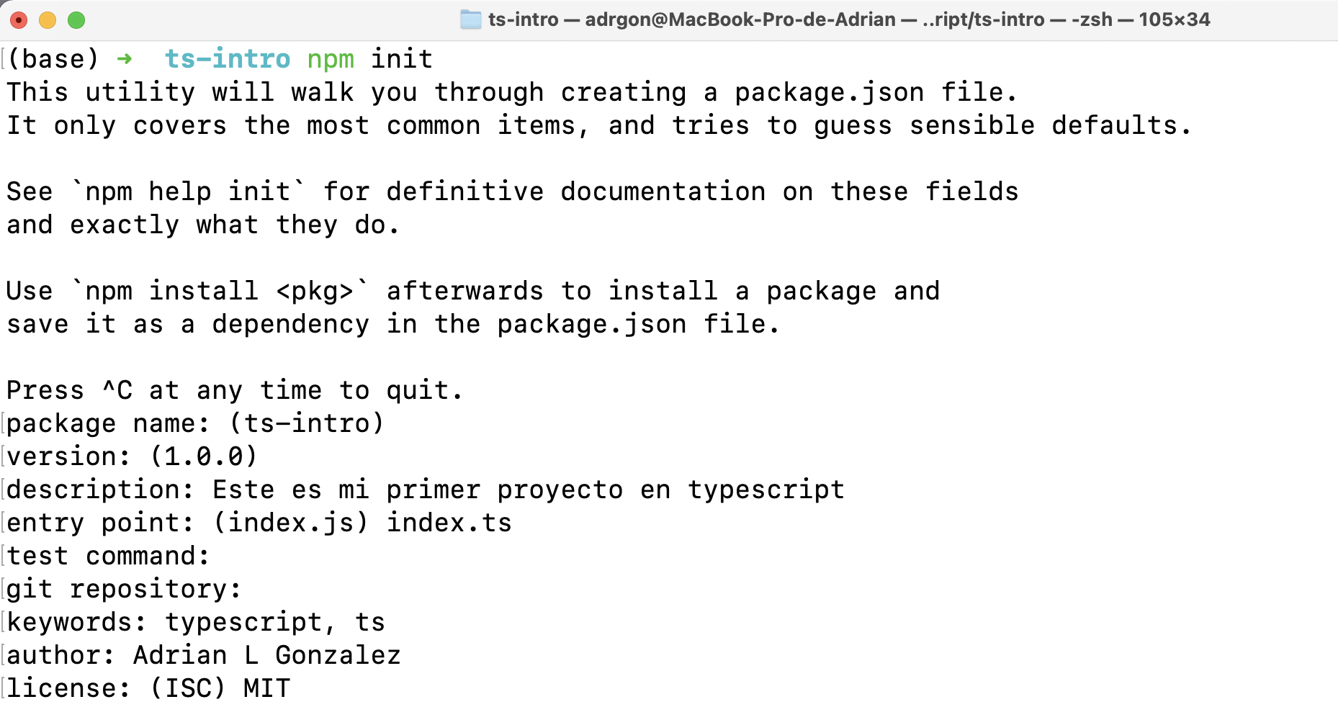
EJEMPLO EN VIVO
Generación package.json

Slide 16
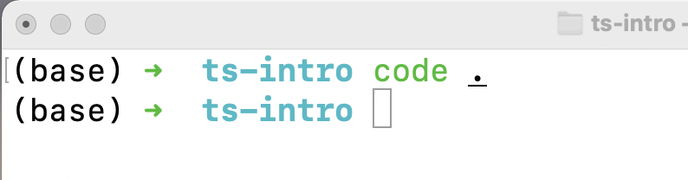
EJEMPLO EN VIVO
Abrimos el editor
Iniciamos Visual Studio Code. Es decir, con el comando code . abrimos un editor en la carpeta donde estamos posicionados.

Slide 17
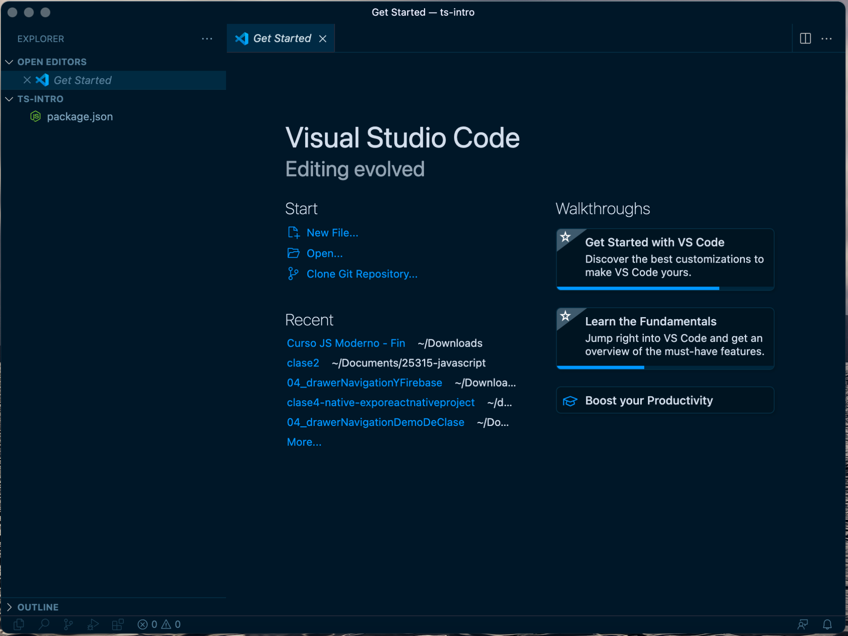
EJEMPLO EN VIVO
Visual Studio Code
Archivo package.json
generado con npm init

Slide 18
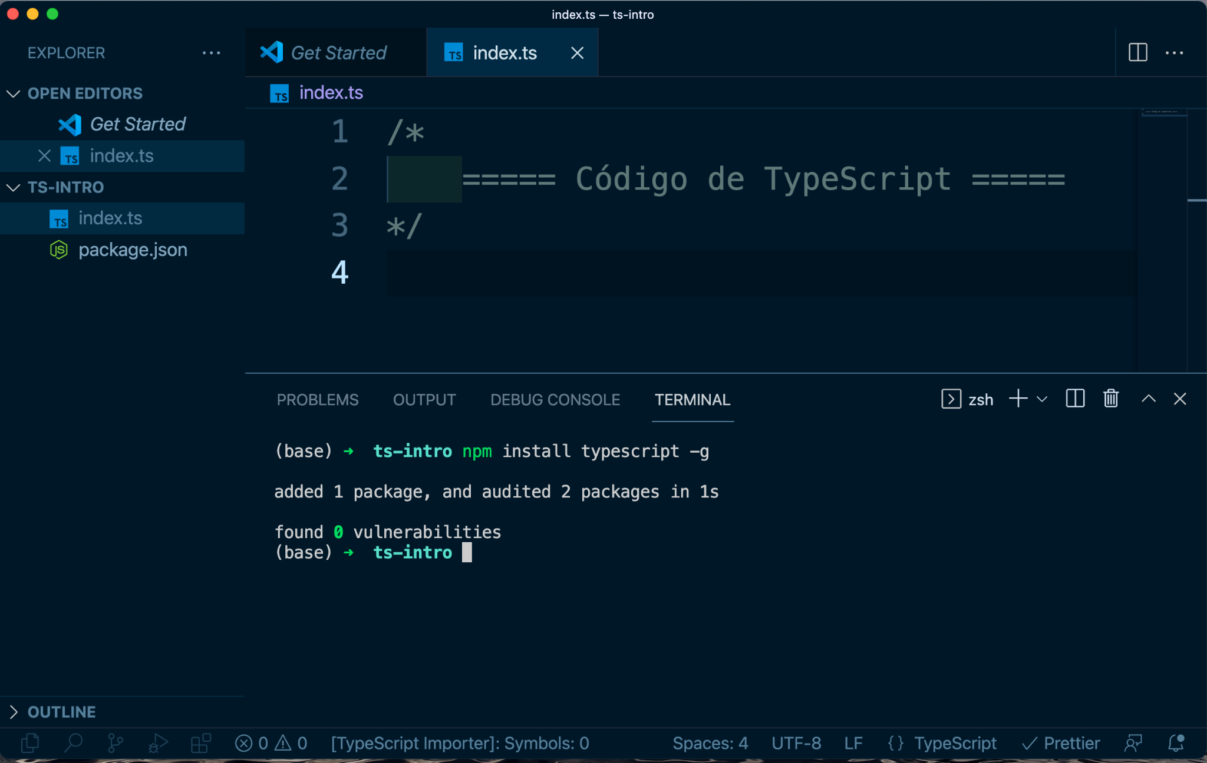
EJEMPLO EN VIVO
Escritura de código
Código
fuente
Archivo de
typescript
Instalación
de paquete

Slide 19
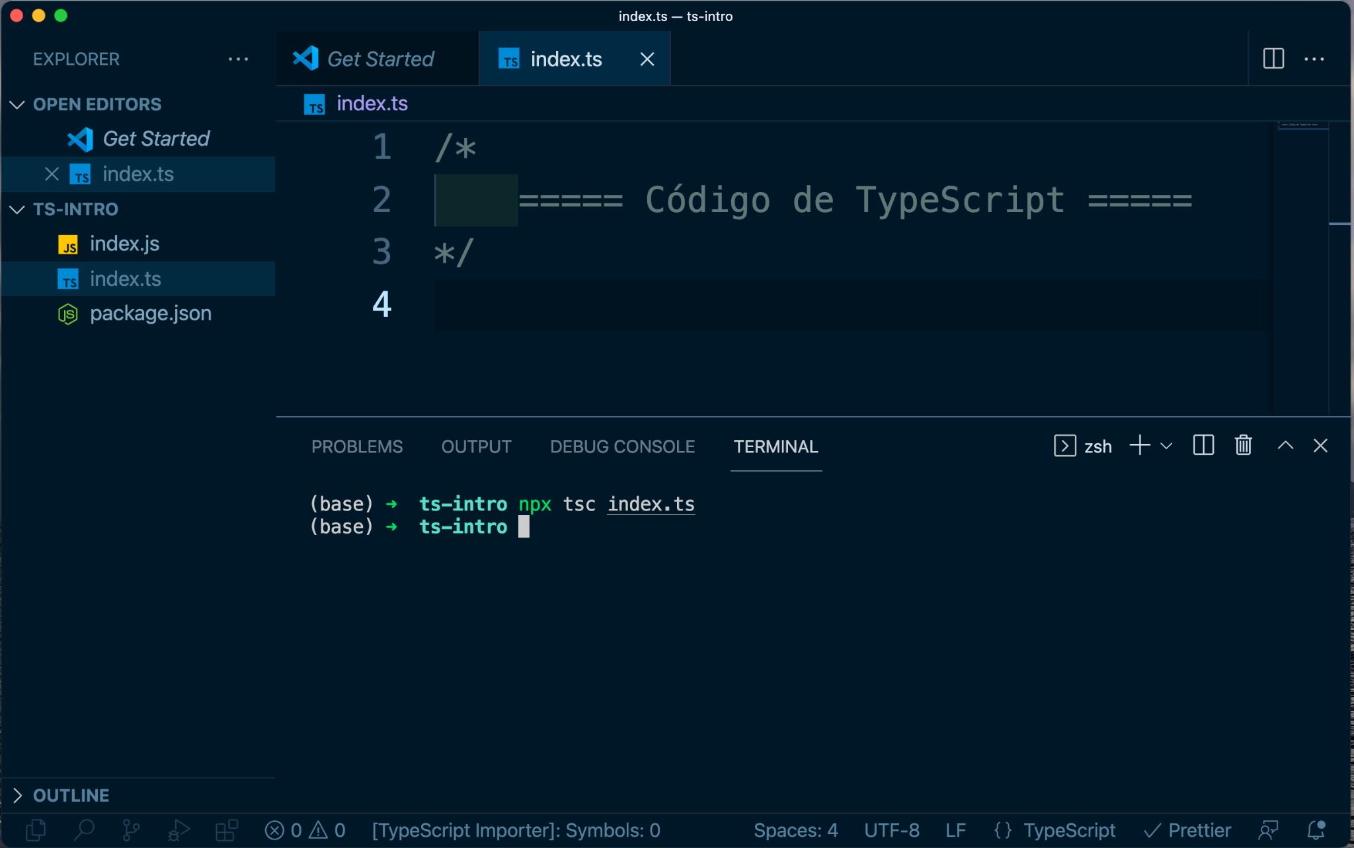
EJEMPLO EN VIVO
Escritura de código
Archivo compilado
Compilación

Slide 20

Creación de un componente básico
Objetivo: Aprender a crear y configurar un componente utilizando Angular CLI, definiendo propiedades y conectándolas a la vista.
Duración: 15 minutos

Slide 21
ACTIVIDAD EN CLASE
Creación de un componente básico
Instrucciones:
Usarán Angular CLI para generar un nuevo componente llamado perfil-usuario.
En el archivo .ts, agregarán propiedades como nombre, edad, y ocupacion.
En el archivo .html, mostrarán estos valores utilizando interpolación.
Notes:
Resolución esperada:
// perfil-usuario.component.ts
export class PerfilUsuarioComponent {
nombre: string = "Ana";
edad: number = 28;
ocupacion: string = "Desarrolladora";
}
<!-- perfil-usuario.component.html -->
<h2>{{ nombre }}</h2>
<p>Edad: {{ edad }}</p>
<p>Ocupación: {{ ocupacion }}</p>

Slide 22
Aplicando Typescript
En este desafío se espera que puedan codificar un ejemplo de Typescript que utilice clases, tipado e interfaces.
Duración: 10 minutos

Slide 23


ACTIVIDAD EN CLASE
Aplicando Typescript
Transcribir en TypeScript
Crear una Interface en TypeScript
var nombre;
nombre = "Miguelo";
var edad;
edad = 30;
var PERSONAJE = {
nombre: nombre,
edad: edad
};
var spiderman = {
nombre: "Peter parker",
poderes: ["trepar", "fuerza", "agilidad", "telas de araña"]
};
Usar let y const
Usar tipado estricto
Notes:
Soluciones
1 - Tipos de datos
let nombre:string;
nombre = "Miguelo" ;
let edad:number;
edad = 30 ;
const PERSONAJE = {
nombre:nombre ,
edad:edad
}
2- Interface
interface superHero {
nombre:string;
poderes:string[];
}

Slide 24
☕
Break
¡10 minutos y volvemos!
Notes:
Obligatoria siempre. A la hora del Break, entre 5 y 10 minutos. Considerar ubicar este espacio en un momento adecuado de la clase. Al volver, mostrar los resultados de la pregunta del anterior slide y generar un breve intercambio.

Slide 25
Sistema de módulos: Import y export
Notes:
Esta sección se enfoca en typescript para que los alumnos tengan una idea inicial sin profundizar mucho, ya que durante el curso verán el uso específico en Angular que es un poco diferente

Slide 26
Clases e interfaces
Crear interfaces y datos que las utilicen para mostrarlos
en un componente
Duración: 10 minutos
Notes:
Usar para Actividades en clase.

Slide 27
ACTIVIDAD EN CLASE
Clases e interfaces
Haciendo uso de lo visto hasta el momento generar 2 archivos .ts (persona, datos_contacto) para realizar el siguiente comportamiento:
Persona.ts será una interface que contendrá la definición de datos personales (nombre, apellidos, edad y dirección).
Datos_contacto importará la interface y la cargará con datos que se mostrarán por la consola.
Tiempo: 10 minutos
Notes:
Usar para las subsiguientes slides de Actividades en clase.

Slide 28
Directivas
Notes:
Usar para los módulos más importantes de la clase, donde se introducen conceptos que se ven en varios slides. No hay que usarla para todos los módulos.

Slide 29

PARA RECORDAR
¿Qué son las directivas?
Las directivas son un tipo de componente que nos brinda Angular para manipular la vista HTML.
Existen varios tipos de directivas: las que actúan sobre un atributo de un elemento HTML, las estructurales, condicionales, data binding y personalizadas. En estas últimas nos enfocaremos especialmente 🚀.
Fuente: Angular - TypeScript

Slide 30
DIRECTIVAS
Tipos de directivas
De atributo
Personalizadas
Estructurales
Condicionales
Binding
*ngClass
*ngFor
*ngIf
Template expression
*ngStyle
*ngSwitch
Template statements
Property Binding

Slide 31
Aplicando Typescript
En este desafío se espera que puedan codificar un ejemplo de Typescript que utilice clases, tipado e interfaces.
Duración: 10 minutos

Slide 32
ACTIVIDAD EN CLASE
Aplicando Typescript
Transcribir en TypeScript
Crear una Interface en TypeScript
var nombre;
nombre = "Miguelo";
var edad;
edad = 30;
var PERSONAJE = {
nombre: nombre,
edad: edad
};
var spiderman = {
nombre: "Peter parker",
poderes: ["trepar", "fuerza", "agilidad", "telas de araña"]
};
Usar let y const
Usar tipado estricto
Notes:
Soluciones
1 - Tipos de datos
let nombre:string;
nombre = "Miguelo" ;
let edad:number;
edad = 30 ;
const PERSONAJE = {
nombre:nombre ,
edad:edad
}
2- Interface
interface superHero {
nombre:string;
poderes:string[];
}

Slide 33
Componente & directivas
Realizar un componente dentro de un proyecto generado con Angular CLI que utilice las directivas *ngIf y *ngFor.
Duración: 20 minutos
Notes:
Usar para Actividades en clase.

Slide 34
ACTIVIDAD EN CLASE
Componente & directivas
Aplicando *nglf
Consigna:
Atendiendo al proyecto básico te pedimos que apliques la utilización de una directiva condicional para hacer el renderizado de una vista.
¿Sabes cuál es? Utilizarás *ngIf.
Tienes 10 min y pueden utilizar cualquier proyecto base creado mediante ANGULAR-CLI. Se pueden combinar otras directivas vistas en este módulo.

Slide 35
ACTIVIDAD EN CLASE
Componente & directivas
Aplicando *ngFor
Consigna:
Utiliza una estructura de datos para crear una lista e iterar (recorrer). Si pensaste que es un array, estás en lo correcto.
¿Cómo lo harás? Mediante la directiva *ngFor.
Tienes 10 min y pueden utilizar cualquier proyecto base creado mediante ANGULAR-CLI. Se pueden combinar otras directivas vistas en este módulo.

Slide 36
DIRECTIVAS BINDING
Property binding
Permite relacionar una propiedad de un objeto del DOM (Document Object Model) con nuestro componente. Esta relación puede ser en un solo sentido (one-way) o en ambos (two-way).

Slide 37

DIRECTIVAS BINDING
Property binding
one-way La relación en una dirección será desde una propiedad de nuestro componente, a una propiedad de un objeto del DOM
two-way
Se utilizan para compartir datos entre el componente y su vista, y para actualizar el modelo a medida que interactuamos con la vista.

Slide 38
Ejemplo en vivo
Vemos ejemplos de Property Binding.
Notes:
“Ejemplo en vivo”
El docente realizará una tarea compartiendo la pantalla en vivo. Se centrará en los pasos y los aspectos a tener en cuenta.

Slide 39
EJEMPLO EN VIVO
One-way
📄component.ts
export class CompComponent implements OnInit {
urlImagen = 'https://afa.com/Lionel_Messi.jpg';
constructor() {}
ngOnInit() {}
}
📄vista.html
<img [src]="urlImagen">

Slide 40
EJEMPLO EN VIVO
Two-way
📄component.ts
…
…
verDatos() {
console.log('Nombre: ', this.nombre);
console.log("Apellido: ", this.apellido)
}
cargarDatos() {
this.nombre = "Lionel"
this.apellido = "Messi"
}
Notes:
En la jerga de Angular, este binding es conocido como Banana in a box

Slide 41
EJEMPLO EN VIVO
Two-way
📄component.vista.html
<p>
<label for="nombre">Nombre: </label>
<input id="nombre" [(ngModel)]="nombre" />
</p>
<p>
<label for="apellido">Apellido: </label>
<input id="apellido" [(ngModel)]="apellido" />
</p>
<button (click)="verDatos()">Mostrar</button>
<button (click)="cargarDatos()">Cargar</button>
Notes:
En la jerga de Angular, este binding es conocido como Banana in a box

Slide 42
EJEMPLO EN VIVO
Two-way
Componente
Vista
El ejemplo anterior contiene dos propiedades nombre y apellido que luego serán utilizadas para comunicarse con la vista. También están las funciones verDatos y cargarDatos.
Los <input> con id nombre y apellido están vinculados a las propiedades nombre y apellido respectivamente, mediante la notación [(...)]
Notes:
En la jerga de Angular, este binding es conocido como Banana in a box

Slide 43

Para pensar
¿Cómo caracterizarías a cada uno de los elementos que nos ofrece Angular?
Contesta mediante el chat de Zoom
Notes:
“Para pensar”
¿Cómo crear encuestas de zoom? Disponible en este video.
El docente generará una encuesta de zoom para que los estudiantes respondan. Esto es una actividad de comprobación.
Sugerimos:
Utilizarlo antes del break para que los estudiantes puedan votar en la encuesta antes de ir al mismo.
Al regresar, mostrar los resultados a los estudiantes.
Si hay buena respuesta de este recurso, se recomienda utilizarlo de forma orgánica en más instancias de la clase.

Slide 44
Filtros de vista

Slide 45
Componente, directivas & pipes
Realizar otro componente dentro de un proyecto Angular CLI que utilice la directiva ngClass y algún Pipe de Angular.
Duración: 15 minutos
Notes:
Usar para Actividades en clase.

Slide 46
ACTIVIDAD EN CLASE
Componente, directivas & pipes
Realizar un componente nuevo dentro una una aplicación Angular (puede ser la generada anteriormente) que contenga dos párrafos (<p>) en su vista para realizar las siguientes acciones:
Uno de ellos tendrá una directiva ngClass para cambiar el color de la fuente controlado desde el componente.ts
El otro tendrá un pipe que convertirá todo el contenido del párrafo en mayúsculas.
Tiempo estimado: 15 minutos.

Slide 47
Actividad colaborativa:
Find the Bug
Duración: 15 minutos
Notes:
Usar para Actividades en clase.

Slide 48
ACTIVIDAD COLABORATIVA
Find the bug
Consigna: Detectar y corregir errores en fragmentos de código relacionados con interpolación, Property Binding y directivas estructurales.
Indicaciones:
Se presentan fragmentos de código con errores comunes
Los estudiantes trabajan en equipos para identificar los errores y corregirlos.
Cada equipo comparte su solución y explica su razonamiento.
Tiempo estimado: 15 minutos.
Notes:
Divide a los estudiantes en breakout rooms para realizar la actividad, luego vuelven a la sala común para la puesta en común + debate
Ejemplo de código con error:
<!-- Código con errores -->
<img src="{{ imagenUrl }}">
<div *ngFor="let item of lista" *ngIf="item.activo">
{{ item.nombre }}
</div>
Corrección esperada:
<img [src]="imagenUrl">
<div *ngFor="let item of lista">
<ng-container *ngIf="item.activo">
{{ item.nombre }}
</ng-container>
</div>

Slide 49
¿Preguntas?
Notes:
Obligatoria. Se sugiere ubicar al finalizar la explicación de algún tema, para abrir formalmente el espacio de preguntas y ordenar la interacción.

Slide 50
Opina y valora
esta clase
Notes:
Obligatoria siempre.

Slide 51
Muchas gracias.
Notes:
Todas las clases

Slide 52


Educación digital
para el mundo real

Slide 53

¿Quieres saber más?
Te dejamos material ampliado de la clase

Slide 54
MATERIAL AMPLIADO
Recursos multimedia
Sitio web
TypeScript in Visual Studio Code | CodeLens
What is TypeScript? | TypeScript
Disponible en nuestro repositorio.
Notes:
Colocar el link de los recursos en el nombre de cada uno, así son autocontenidos y transparentes.
Usar para que los estudiantes puedan explorar en sus casas los recursos vistos en clase: libros, artículos, herramientas, websites, videos (ajenos a Coder)
Enviar el contenido a integrar a contenidos@coderhouse.com para que lo podamos incluir en el Repositorio.
El material recomendado es únicamente a modo de sugerencia. Coderhouse no brinda este material por estar sujeto a derechos de autor.

